Slide 1
Здоровьесберегающие образовательные технологии
«Чтобы сделать ребёнка умным и рассудительным,
сделайте его крепким и здоровым»
Ж.-Ж. Руссо

Slide 2
Образование в наши дни предъявляет большие требования к здоровью учащихся. Поэтому сейчас актуальны здоровьесберегающие технологии в учебно-воспитательном процессе, при которых формируются
формируются бережное отношение к своему физическому и психическому здоровью
способствующие успешной адаптации детей в обществе
важнейшие социальные навыки

Slide 3
Что должен сделать учитель для сохранения здоровья детей?
Проблема здоровья детей сегодня как никогда важна. В настоящее время можно утверждать, что именно учитель может сделать для здоровья современного ученика многое. Учитель может работать так, чтобы обучение детей не наносило вреда здоровью школьников.
Здоровье сберегающие технологии реализуются на основе личностно-ориентированного подхода, относятся к тем жизненно важным факторам, благодаря которым учащиеся учатся жить вместе.

Slide 4
Сохранение и укрепление здоровья
это важнейшие составляющие работы учителя. От жизнерадостности, бодрости детей зависит их духовная жизнь, мировоззрение, умственное развитие, прочность знаний, вера в свои силы, желание учиться.
В. А. Сухомлинский утверждал, что “…забота о здоровье ребенка-это не просто комплекс санитарно-гигиенических норм и правил… и не свод требований к режиму, питанию, труду, отдыху. Это, прежде всего забота о гармонической полноте всех физических и духовных сил, и венцом этой гармонии является радость творчества”.

Slide 5
Работа по формированию здорового образа жизни может реализовываться через :
проведение оздоровительных пауз во время уроков

Slide 6
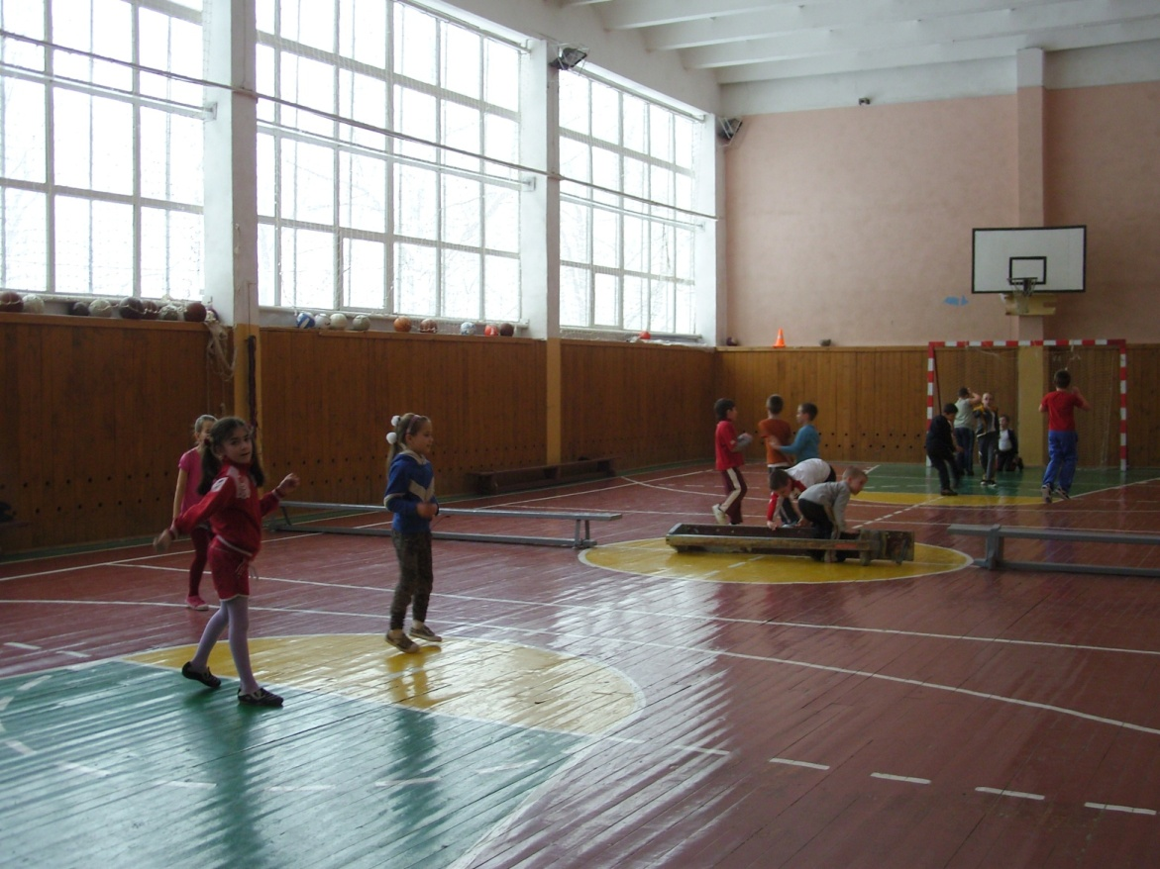
занятие на уроках физической культуры

Slide 7
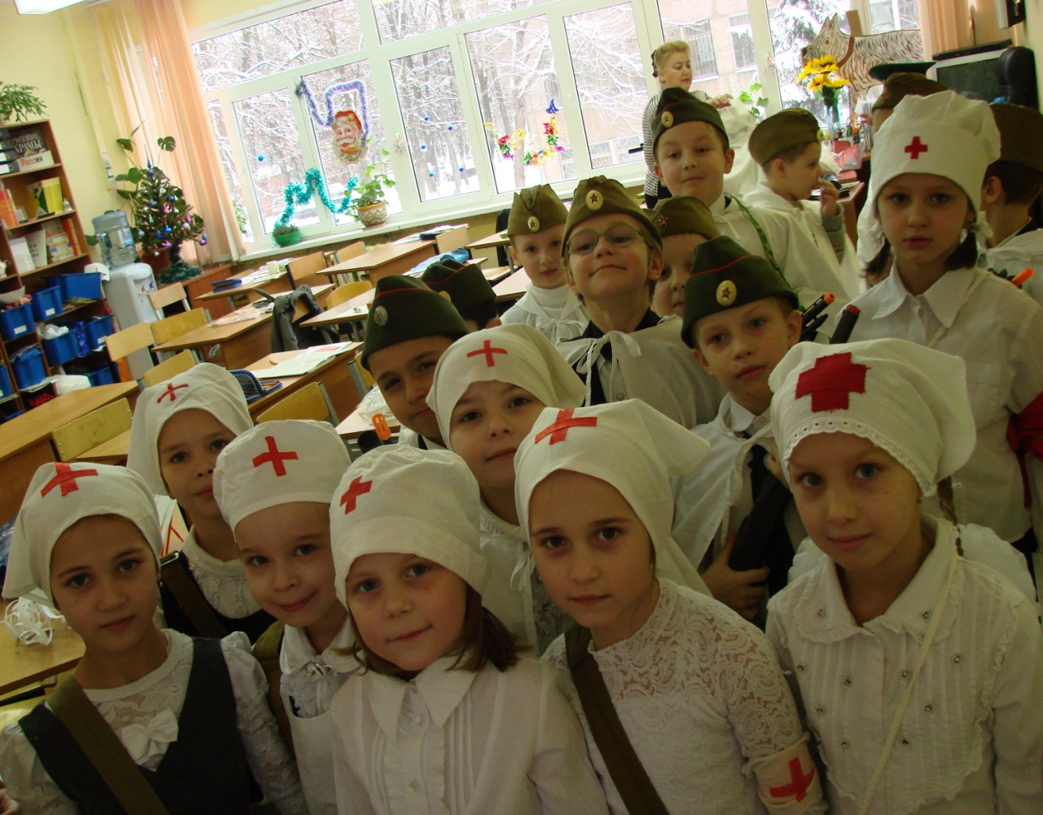
внеклассную работу

Slide 8
работу с родителями

Slide 9
«Единственная красота, которую я знаю, — это здоровье».
Генрих Гейне.

Slide 10
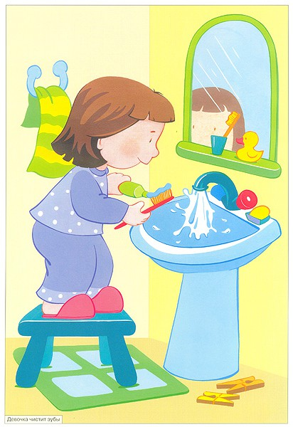
Сохранение здоровья детей - главное, на что я обращаю особое внимание при проведении мероприятий по сохранению здоровья, где закладываются навыки
правильного режима дня,
гигиенические навыки

Slide 11
профилактика заболеваний, негативного отношения к вредным привычкам,
изучение особенностей своего организма.

Slide 12
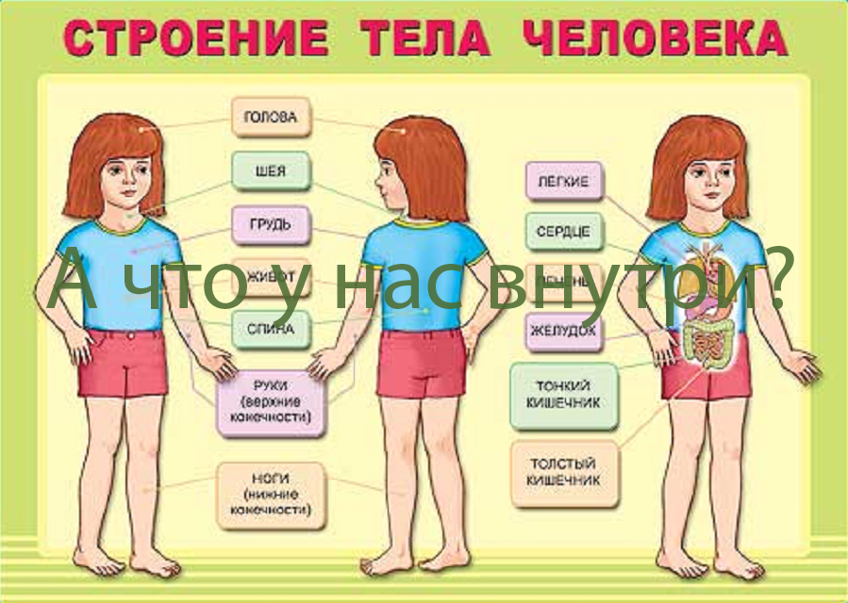
изучение особенностей своего организма

Slide 13
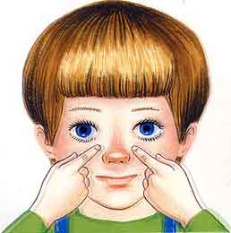
Русский язык и литературное чтение считаются трудными предметами. На этих уроках дети много пишут и читают, быстрее утомляются. На таких уроках обязательно провожу гимнастику для глаз.
Голову держать прямо. Поморгать, не напрягая глазные мышцы, насчет 10 - 15.
Не поворачивая головы (голова прямо) с закрытыми глазами, посмотреть направо на счет 1 - 4, затем налево на счет 1 - 4 и прямо на счет 1 - 6. Поднять глаза вверх на счет 1 - 4,
опустить вниз на счет 1 - 4 и перевести взгляд прямо
на счет 1 - 6. Повторить 4 - 5 раз.
Посмотреть на указательный палец, удаленный от глаз на расстояние 25 - 30 см, на счет 1 - 4, потом перевести взор вдаль на счет 1 - 6. Повторить 4 - 5 раз.
В среднем темпе проделать 3 - 4 круговых движения в правую сторону, столько же в левую сторону и, расслабив глазные мышцы, посмотреть вдаль на счет 1 - 6. Повторить 1 - 2 раза.

Slide 14
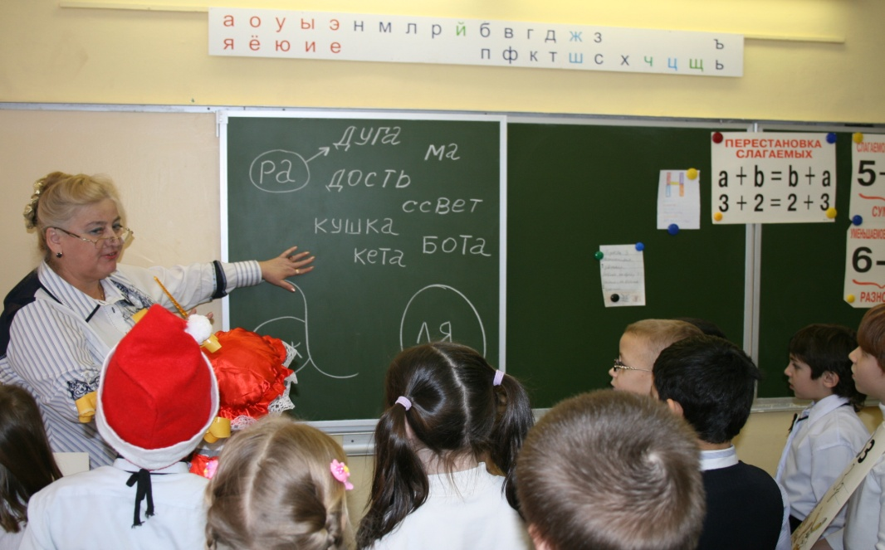
Различные тестовые задания с выбором ответа, игровые задания на развитие фантазии, распознавание ошибок, на поиск ошибок позволяет избежать однообразия на уроке.

Slide 15
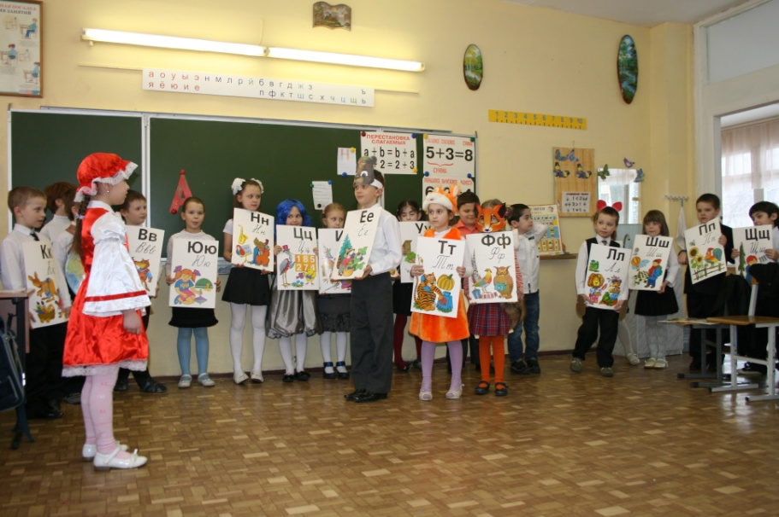
Использование игровых технологий, игровых обучающих программ, оригинальных заданий и задач, позволяют снять эмоциональное напряжение.

Slide 16
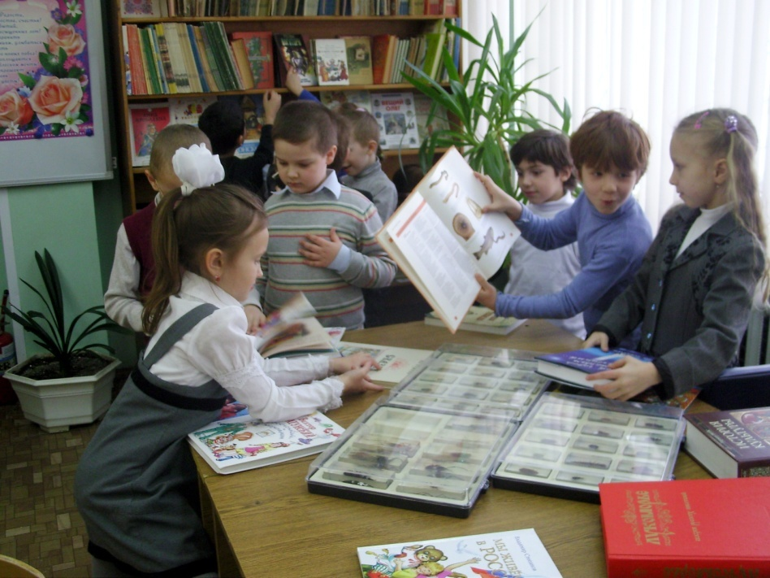
Хороший эффект дают практические задания, поиск дополнительных материалов по темам, осуществление проектной деятельности.

Slide 17
Доброжелательная обстановка на уроке, спокойная беседа, внимание к каждому ответу, позитивная реакция учителя на желание ученика выразить свою точку зрения, тактичное исправление допущенных ошибок, поощрение к самостоятельности.

Slide 18
Работа по формированию здорового образа жизни даёт хорошие результаты:
проводимые занятия по обучению детей бережному отношению к собственному здоровью, приносят детям чувство удовлетворения, радость. После занятий учащиеся наиболее ответственно относятся к своему здоровью и здоровью окружающих, становятся более требовательными и заботливыми друг к другу.

Slide 19
Использование здоровьесберегающих технологий в учебном процессе начальной школы позволяет учащимся более успешно адаптироваться в образовательном и социальном пространстве.

